Slide 1

أمراض النساء و
تمريض الامومة

Slide 2
الوحدة 3 تقييم ورعاية الجنين داخل الرحم ورفاهية المرأة الأم
الحمل، الإخصاب، الزرع.
التطور الجنيني والجيني

Slide 3
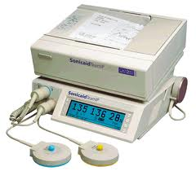
مقدمة
- خلال فترة ما قبل الولادة، يجب مراقبة نمو الأم والجنين بشكل مستمر.
- الرعاية الفردية سوف تحسن دقة الملاحظات السابقة للولادة.
-يتم تقييم حالة الجنين قبل الولادة من خلال:
* توثيق نمو الجنين .
* تسجيل حركات الجنين .

Slide 4
طرق تقييم نمو الجنين
1-قياس حجم الرحم عند فحص البطن.
2-جس رأس الجنين وجسمه عند فحص البطن.
3-قياس حجم الجنين باستخدام الموجات فوق الصوتية (الموجات فوق الصوتية) قبل الولادة.
إذا كان وزن الجنين المقدر ضمن النطاق المتوقع طوال مدة الحمل، فإن نمو الجنين يعتبر طبيعيا.

Slide 5
حركات الجنين
- يدل على أن الجنين بخير.
- حركات الجنين التي يتم الشعور بها لأول مرة:
أ. في حوالي 20 أسبوعًا في Primigravida .
ب. في حوالي 16 أسبوعًا في Multigravida .

Slide 6
الحمل/الحمل
المدة الزمنية منذ حدوث الحمل (الإخصاب ثم الزرع ) حتى الولادة حوالي تسعة أشهر (266 يومًا)

Slide 7
التنمية البشرية تنقسم إلى قسمين
التطور الجنيني (الشهر الأول والثاني):
يتم تشكيل الأعضاء الرئيسية
ب نمو الجنين (الأشهر 3-9):
يتم تحسين الهياكل

Slide 8
الأغشية خارج الجنين
الهياكل الغشائية التي تحيط بالجنين خلال فترة نموه.
وظائفها هي الحماية والتغذية والتنفس وإفراز الجنين

Slide 9
الأغشية خارج الجنين
1-الانتويس :
كيس غشائي يتطور من الجزء الخلفي للقناة الهضمية في الأجنة.
وهو مهم في تكوين الحبل السري والمشيمة.
2- الأمنيون:
كيس رقيق وقوي وغشائي يحيط بالجنين.
وهي مملوءة بسائل مصلي يعلق فيه الجنين ويمنعه من السقوط والغرق).

Slide 10
الأغشية خارج الجنين
3- المشيماء:
الغشاء الخارجي الذي يحيط بالجنين.
يساهم في تطور المشيمة.
4- كيس الصفار:
كيس غشائي متصل بالجنين،
توفير التغذية المبكرة والعمل كجهاز الدورة الدموية للجنين البشري قبل بدء الدورة الدموية الداخلية.

Slide 11
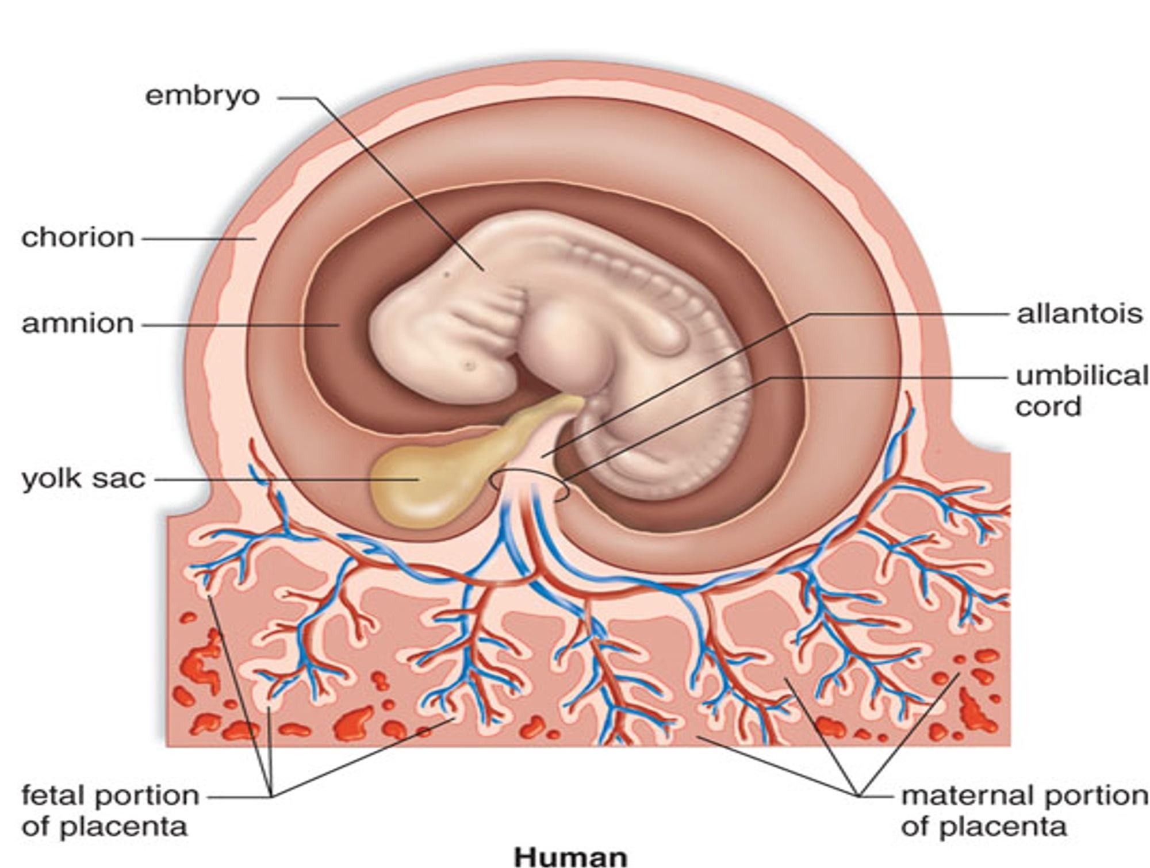
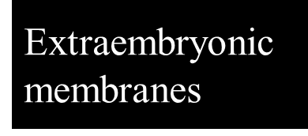

Slide 12
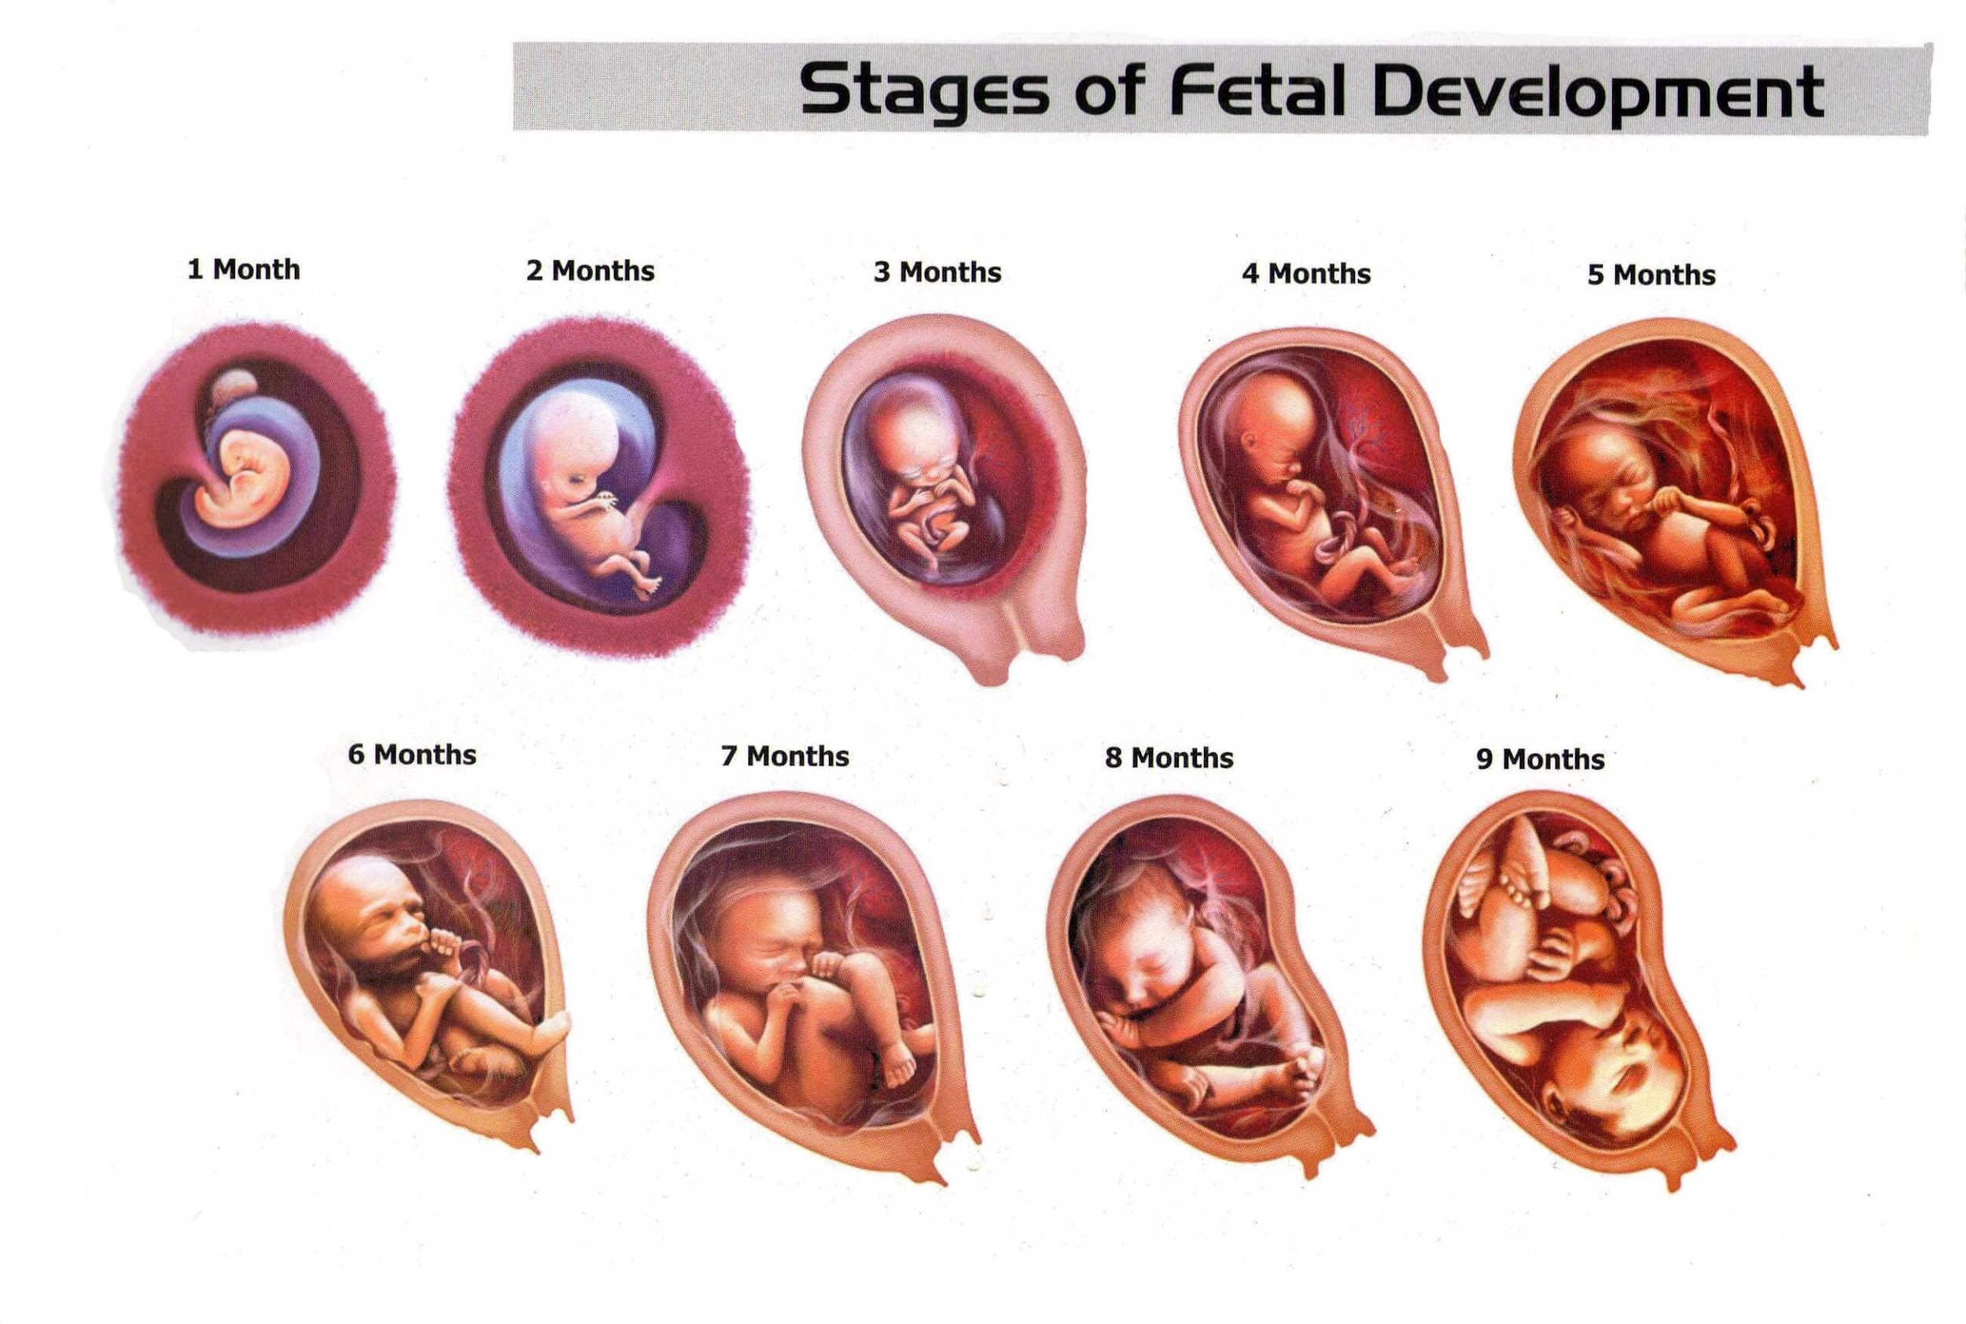
مراحل نمو الجنين

Slide 13
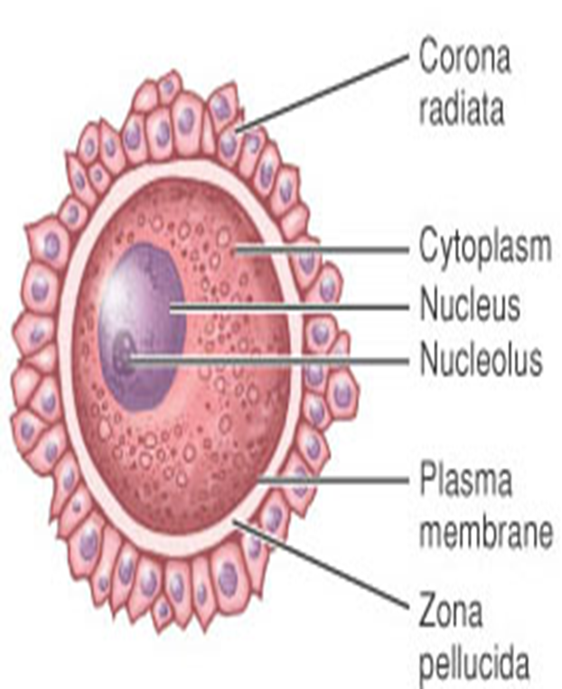
بويضة
والبويضة هي الخلية الجنسية الأنثوية.
يتم إطلاقه بانتظام من قبل المبيض خلال عملية الإباضة.
تحتوي على طبقتين من الغطاء الواقي،
أ. الطبقة الخارجية هي كورونا رادياتا
ب. الطبقة الداخلية هي Zona Pellucida.
يبلغ عمر البويضة 24 ساعة، ولا يمكن تخصيبها إلا خلال هذه الفترة.
وبعد 24 ساعة، يتراجع ويتم إعادة امتصاصه.

Slide 14
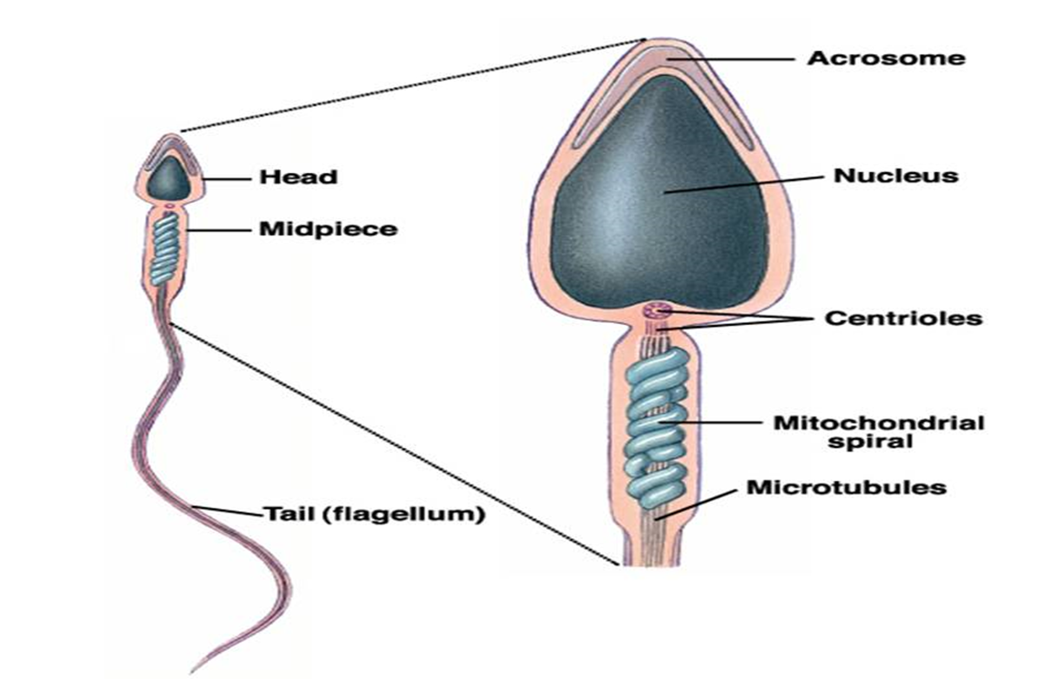
خلية الحيوان المنوي
- تتكون الخلية المنوية من ثلاثة أجزاء:
1- رأس يحتوي على مواد الكروماتين،
2- قطعة الرقبة أو الوسط التي توفر الطاقة للحركة .
3- الذيل المسؤول عن حركته .
- عمر الخلية المنوية يتراوح بين 48 إلى 72 ساعة أو من 3 إلى 4 أيام بعد القذف.
-يجب أن يكون في الجهاز التناسلي لمدة 4-6 ساعات قبل أن يتمكن من تخصيب البويضة لإعطاء الوقت لتنشيط إنزيم الهيالورونيداز.

Slide 15
أنواع الخلايا المنوية
الجينوسبيرم
هذه هي الخلية المنوية التي تحمل X.
لها رأس بيضاوي كبير، وعددها أقل من أندروسيرمز وتزدهر بشكل أفضل في البيئة الحمضية.
ب. أندروسبيرم
الخلية المنوية التي تحمل كروموسوم Y، ذات رأس صغير، وتزدهر بشكل أفضل في البيئة القلوية.

Slide 16
الزيجوت : الاسم الأولي للبويضة المخصبة (من الإخصاب إلى الغرس)
الجنين: اسم ناتج الحمل من الأسبوع الثاني إلى الأسبوع ^{الثامن} من الحمل (من الإخصاب إلى 5 إلى 8 أسابيع)
الجنين: اسم ناتج الحمل من الأسبوع ^{التاسع} وحتى مدة فترة الحمل (من 8 أسابيع حتى انتهاء المدة)
المفهوم : تطور هياكل الجنين أو الجنين والمشيمة طوال فترة الحمل

Slide 17
التخصيب
أثناء الإباضة، تخرج البويضة من المبيض وتدخل إلى قناة فالوب.
التخصيب يحدث عادة في الثلث الخارجي لقناة فالوب.
التغييرات اللاحقة في المخصبة يتم تصوير البويضة من الحمل إلى الزرع
في كل قذفة، يحتوي متوسط 2.5 مل من السائل المنوي على 50 إلى 200 مليون حيوان منوي لكل مل أو 400 مليون لكل قذفة.
تصل الحيوانات المنوية إلى البويضة وتتجمع حولها

Slide 18
التخصيب
هيالورونيداز
يذيب المفرز من الحيوانات المنوية طبقة الخلايا التي تحمي البويضة، مما يسهل اختراق الحيوانات المنوية.
يُسمح لحيوان منوي واحد فقط باختراق البويضة
عندما يخترق الحيوان المنوي البويضة، تطلق البويضة على الفور مادة كيميائية مكونة "قشرة" صلبة حولها لإبعاد جميع الحيوانات المنوية الأخرى.
عند الإخصاب، يسمى الهيكل الناتج الزيجوت .

Slide 19
التخصيب
يمكن للأب فقط تحديد جنس الطفل – X – فحمل الحيوانات المنوية يؤدي إلى تركيبة XX لنسل أنثى ؛ يؤدي الحيوان المنوي الحامل لـ Y إلى مزيج XY لنسل ذكر .
تحمل البويضة كروموسوم X فقط.

Slide 20
التقسيم
- خلال ساعات قليلة من الإخصاب، وبعد اتحاد نواة الحيوان المنوي مع نواة البويضة، ونتيجة اتحادهما، تبدأ الزيجوت عملية الانقسام الداخلي.
- تسمى عملية انقسام الخلايا أو انقسامها في الزيجوت بالتجزئة .
- أولاً تنقسم إلى خليتين، ثم أربع، وثمانية، وستة عشر، وهكذا، ويتضاعف العدد مع كل انقسام جديد.

Slide 21
التقسيم
إنه يحول اللاقحة إلى مجموعة من الخلايا تسمى Morula والتي تشبه، عند رؤيتها من خلال المجهر، التوت التوت .
تتحرك التوتية ببطء عبر قناة فالوب باتجاه الرحم، حيث تصل بعد حوالي ثلاثة أيام.
بحلول هذا الوقت، تكون قد تطورت إلى كرة مجوفة من الخلايا تسمى الكيسة الأريمية .

Slide 22
زرع
- تستغرق رحلة الزيجوت إلى الرحم (حيث تتم عملية الانغراس) من 3 إلى 4 أيام، وخلال هذه الرحلة يحدث انقسام الخلايا الانقسامية.

Slide 23
زرع
تطفو بحرية في الرحم لمدة 3 إلى 4 أيام القادمة،
تنمو المورولا (التي تتكون من 16 إلى 50 خلية ذات مظهر وعرة ناتجة عن انقسام الخلايا الانقسامية) لتصبح كيسة أريمية
الأرومة التروبوبولوجية : تشكل المشيمة والغشاء الجنيني والحبل السري والسائل الأمنيوسي في التطور اللاحق
يمتص العناصر الغذائية من بطانة الرحم
يفرز هرمون HCG

Slide 24
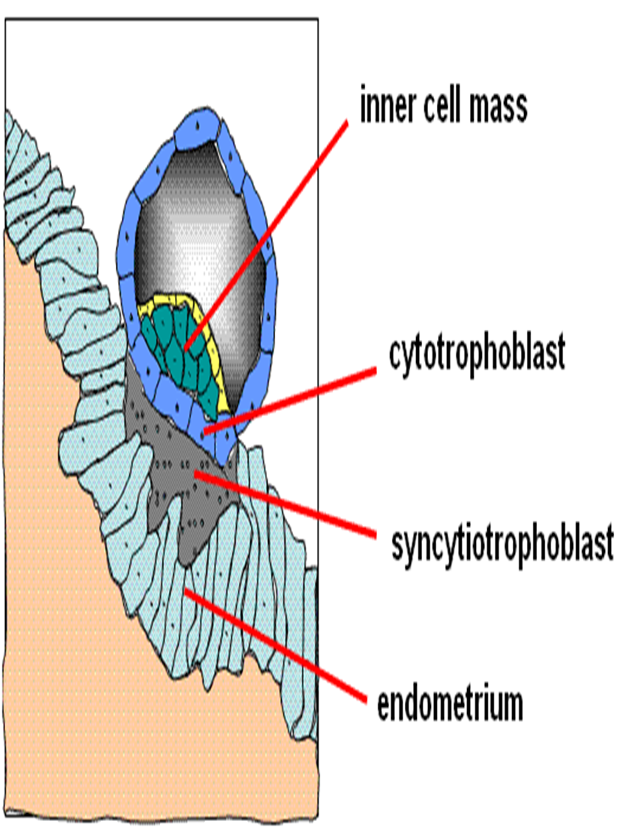
زرع
BLASTOCOELE أو القرص الجنيني إلى ظهور الطبقة الجرثومية الأولية الثلاثة.
الأديم الظاهر
الأديم الباطن
الأديم المتوسط

Slide 25
زرع
وتستغرق الفترة من 7 إلى 8 أيام من الإخصاب إلى الزرع .
- يحدث الانغراس في الجزء العلوي والخلفي من الرحم.
(الموقع المثالي للزرع هو الجزء الأساسي. يتم زرع ثلثي الحالات في العمود العلوي. الرحم وثلث السطح الأمامي لجزء الرحم.)

Slide 26
زرع
- عند الزرع، يسمى الهيكل جنينًا حتى 5-8 أسابيع عندما يبدأ يشار إليه باسم الجنين.
- نزيف الانغراس (خطأ على أنه فترة الحيض) ينتج عن تمزق الشعيرات الدموية عند الزرع.
- تسمى بطانة الرحم (البطانة الداخلية للرحم) بالساقط عند الحمل.

Slide 27
مراحل نمو الجنين
- في البداية يتحد الحيوان المنوي مع البويضة لتكوين خلية واحدة أصغر من حبة الملح.
- يجمع هذا الاتحاد 23 كروموسومًا من الأب مع 23 كروموسومًا من الأم لتكوين حياة واحدة جديدة تحتوي على 46 كروموسومًا - وهي الطبعة الوراثية لتطوير كل التفاصيل التي سيحصل عليها هذا الشخص الجديد على الإطلاق.

Slide 28
مراحل نمو الجنين
- خلال الأيام القليلة التالية، تنتقل البويضة المخصبة عبر قناة فالوب إلى الرحم .
وفي نهاية الأسبوع الأول ينغرس في بطانة جدار الرحم ويستمد غذائه من أمه.

Slide 29
مراحل نمو الجنين
اليوم الأول - يحدث الحمل
7 أيام – زرعات بشرية صغيرة في رحم الأم
10 أيام - يتوقف الحيض عند الأم
من الأيام 10 إلى 14، يشير الجنين النامي إلى وجوده من خلال المواد الكيميائية والهرمونات المشيمية إلى جسم الأم ويطلب منه التوقف عن الدورة الشهرية.

Slide 30
مراحل نمو الجنين
اليوم 15
ويمكن رؤية الخط البدائي على الجانب الأيسر من هذا الجنين .
اليوم 17
لا يزال من الممكن رؤية الخط البدائي، ويبدأ الطرف الآخر من الجنين في الطي.
18 يومًا – يبدأ القلب بالنبض.
ينبض قلب الجنين 54 مليون نبضة خلال فترة الحمل

Slide 31
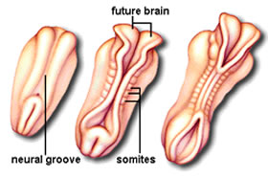
اليوم 19
يُرى الأنبوب العصبي جنبًا إلى جنب مع الجسيدات على جانبيه .
الجسيدات -
حركة تشبه السحاب للأنبوب العصبي ينغلق معًا، وتتشكل ثلاثة أزواج من النتوءات الصغيرة على جانبي الإغلاق.
وسوف يشكلون الهيكل العظمي والعضلات الرئيسية في الجسم.
ثمانية وثلاثون زوجًا من الجسيدات سوف تصطف على الأنبوب العصبي خلال أسبوعين.

Slide 32
مراحل نمو الجنين
وبحلول اليوم العشرين فقط، تكون أسس الدماغ والحبل الشوكي والجهاز العصبي قد تم تأسيسها بالفعل
21 يومًا - يضخ القلب دمه من خلال نظام الدورة الدموية المنفصل والمغلق مع فصيلة الدم الخاصة به

Slide 33
مراحل نمو الجنين
بحلول الأسبوع الرابع ، يتشكل العمود الفقري والعضلات . بدأت الذراعين والساقين والعينين والأذنين في الظهور .
28 يومًا - يبدأ تكوين العين والأذن والجهاز التنفسي
42 يومًا – سجلت موجات الدماغ اكتمال الهيكل العظمي، ووجود ردود الفعل

Slide 34
مراحل نمو الجنين
- بعمر شهر واحد، يصبح الجنين أكبر بـ 10000 مرة من البويضة الأصلية المخصبة ويتطور بسرعة.

Slide 35
مراحل نمو الجنين
في الأسبوع الخامس يمكن تمييز خمسة أصابع في اليد. تصبح العيون داكنة مع إنتاج الصباغ. يمكن اكتشاف موجات الدماغ وتسجيلها
يمتلك الجنين جسمًا مميزًا على شكل حرف C وذيلًا بدائيًا.

Slide 36
مراحل نمو الجنين
في الأسبوع السادس :
يتولى الكبد الآن إنتاج خلايا الدم، ويبدأ الدماغ بالتحكم في حركات العضلات والأعضاء.

Slide 37
مراحل نمو الجنين
الأسبوع 7 - يبدأ الجنين في التحرك بشكل عفوي.
يتكون الفك ، بما في ذلك براعم الأسنان في اللثة. قادرة على مص الإبهام
عيون الجنين النامية الحساسة للضوء ، ويُعاد فتحها في الشهر السابع تقريبًا
الرأس مستدير ومنتصب تقريبًا.
تتحرك العيون إلى الأمام وتقترب من بعضها البعض، وتبدأ الجفون في التشكل.

Slide 38
مراحل نمو الجنين
بحلول الأسبوع الثامن ، يصبح طول الجنين الذي يسمى الآن أكثر بقليل من بوصة واحدة.
يمتلك الجنين الآن كل ما هو موجود في الشخص البالغ ، وجميع أجهزة الجسم موجودة.
القلب ينبض منذ أكثر من شهر والكلى تعمل . المعدة تنتج العصارات الهضمية.
ويستجيب للمس .

Slide 39
مراحل نمو الجنين
في الأسبوع التاسع، يكون لدى الطفل الصغير بصمات أصابع وسيقوم بثني يده حول شيء موضوع في راحة يده.
بحلول الأسبوع العاشر، يصبح الجنين قادرًا على الحول والبلع والتجعد ، ويحرك لسانه ويمسك قبضته.
11 أسبوعًا - حركات تنفس عفوية، وأظافر، وجميع أجهزة الجسم تعمل
يبلغ طول الجنين الآن حوالي 2 بوصة.
التبول .
أصبحت حركات العضلات أكثر تنسيقًا

Slide 40
مراحل نمو الجنين
12 أسبوعًا – يزن أونصة واحدة. الآن بعمر 3 أشهر ، ينام الجنين ويستيقظ ويمرّن عضلاته .
إنه " يتنفس " السائل الأمنيوسي للمساعدة في تطوير جهازه التنفسي.
الشعر الناعم على الرأس.

Slide 41
الجنين في الاسبوع 14
خلال هذه الفترة من النمو السريع، يكون الجلد شفافًا جدًا بحيث تظهر الأوعية الدموية تحته.
تطور المزيد من الأنسجة العضلية والهيكل العظمي للجسم، ويجعلون الجنين أكثر انتصابًا.

Slide 42
مراحل نمو الجنين
16 اسبوع –
الأعضاء التناسلية متباينة بشكل واضح،
يمسك بأيديهم،
السباحة، الركلات، الدوران، الشقلبات (لم تشعر بها الأم بعد)

Slide 43
مراحل نمو الجنين
في الشهر الرابع يبلغ طول الجنين من 8 إلى 10 بوصات ويزن نصف رطل.
تبدأ الأم في "العرض".
آذان الطفل وظيفية. يمكنه سماع أمه

Slide 44
مراحل نمو الجنين
18 أسبوعًا - تعمل الحبال الصوتية
20 أسبوعا
لديه شعر على رأسه، ويزن رطلاً واحداً، ويتراوح من 435 إلى 465 جراماً، ويبلغ طوله حوالي 19 سم.
رواسب الدهون البنية تحت الجلد تجعل الجلد أقل شفافية. يغطي الشعر "الصوفي" الرأس، وتنمو الأظافر على أصابع اليدين والقدمين.
هناك حركة واضحة تشعر بها الأم.
قد يقفز الجنين كرد فعل على الأصوات المذهلة أو العالية.

Slide 45
مراحل نمو الجنين
23 اسبوع –
فرصة البقاء على قيد الحياة خارج الرحم بنسبة 15% إذا كانت الولادة مبكرة
24 أسبوعًا - 56% من الأطفال يبقون على قيد الحياة بعد الولادة المبكرة.
في الشهر السادس، تبدأ الغدد الدهنية والعرقية في العمل.
تتم حماية الجلد الحساس من مياه الجنين بواسطة مرهم خاص يسمى "الطلاء".
25 أسبوعا
79% من الأطفال ينجون من الولادة المبكرة

Slide 46
مراحل نمو الجنين
في الشهر السابع، يستخدم الطفل الحواس الأربع: السمع والبصر والذوق واللمس .
يمكن للطفل أن يستجيب لصوت أمه.

Slide 47
مراحل نمو الجنين
في الشهر الثامن
يبدأ الجلد في التكاثف بطبقة من الدهون المخزنة تحته للعزل والتغذية.
تتراكم الأجسام المضادة بشكل متزايد.
يكون الطفل جاهزًا للحياة خارج الرحم تقريبًا وفي نهاية هذا الشهر يكون الطفل جاهزًا للولادة.
بحلول هذا الوقت، يزن الرضيع عادة ما بين 6 إلى 9 أرطال، ويضخ قلبه 300 جالون من الدم يوميًا.

Slide 48
هيكلان ملحقان رئيسيان للحمل
1-الكيس السلوي
- كيس غشائي قوي ورقيق الجدران يغلف الجنين ويحميه
يُعرف أيضًا باسم غشاء الجنين
- الطبقة الخارجية للكيس تسمى المشيماء
- الطبقة الداخلية من الكيس تسمى السلى
- السائل الأمنيوسي الموجود داخل وسائد الكيس ويحمي الجنين أثناء الحمل

Slide 49
هيكلان ملحقان رئيسيان للحمل
2- المشيمة
-جهاز مؤقت للحمل
-يوفر تنفس الجنين وتغذيته وإفرازه
-قطر 15-20 سم، عمق 2-3 سم، 400-600 جرام عند اكتمال الحمل
- تحتوي المشيمة على 25-30 فلقة (أجزاء مشيمية تقع على جانب الأم)
- تعمل كغدة صماء عن طريق إنتاج الهرمونات اللازمة للحمل الطبيعي
- موجهة الغدد التناسلية المشيمية البشرية (HCG)، والإستروجين، والبروجسترون، واللاكتوجين المشيمي البشري (HPL).

Slide 50
2- المشيمة
جانب الأم من المشيمة
تعلق على جدار الرحم
له مظهر أحمر "سمين" خشن وقذر
جانب الجنين من المشيمة
له مظهر لامع ورمادي قليلاً
تحتوي على شرايين وأوردة تتشابك لتشكل الحبل السري
ينشأ الحبل السري من وسط المشيمة ويتصل بسرة الجنين

Slide 51
السائل الذي يحيط بالجنين
800-1200 مل
يحتوي على بول الجنين، ولانجو من جلد الجنين، وخلايا ظهارية، ومواد تحت الماء.
الرقم الهيدروجيني - 7.2؛ الثقل النوعي – 1.005 – 1.025
يفرز الجنين السائل

Slide 52
وظائف السائل الأمنيوسي
-يحمي الجنين من تغير درجة الحرارة
- يساعد في نمو العضلات لأنه يتيح للجنين حرية الحركة
- يوفر وسادة ضد الإصابة
- نظام جمع الإفرازات
-يحمي الحبل السري من الضغط مما يحمي إمداد الجنين بالأكسجين
- يوفر وسادة ضد الإصابة
نظام جمع الإفرازات

Slide 53
السائل الذي يحيط بالجنين
Poly- Hydramnios – زيادة السائل الأمنيوسي – أكثر من 2000 مل
Oligohydramnios - انخفاض في كمية السائل الأمنيوسي - أقل من 300 مل .

Slide 54
حبل سري
تتشكل من السلى والمشيماء
53 سم (21 بوصة) الطول؛ سماكة 2 سم
هلام وارتون - وهو عديد السكاريد المخاطي الجيلاتيني الذي يشكل الجزء الأكبر من الحبل السري ويعطيه جسمه؛ يمنع الضغط على الأوردة والشرايين
السطح الخارجي مغطى بغشاء السلى

Slide 55
حبل سري
يتكون من وريد واحد (يحمل الدم من الزغابات المشيمية إلى الجنين ) وشريانين (الدم من الجنين إلى المشيمة الزغابات المعوية )
تدفق الدم هو 350 مل / دقيقة عند الأوان
الجدران ذات عضلات ملساء، ولا يوجد بها إمداد عصبي
وظيفة :
- ينقل الأكسجين والمواد المغذية إلى الجنين من المشيمة ويعيد الفضلات من الجنين إلى المشيمة

